Slide 1











TIẾNG VIỆT

Slide 2
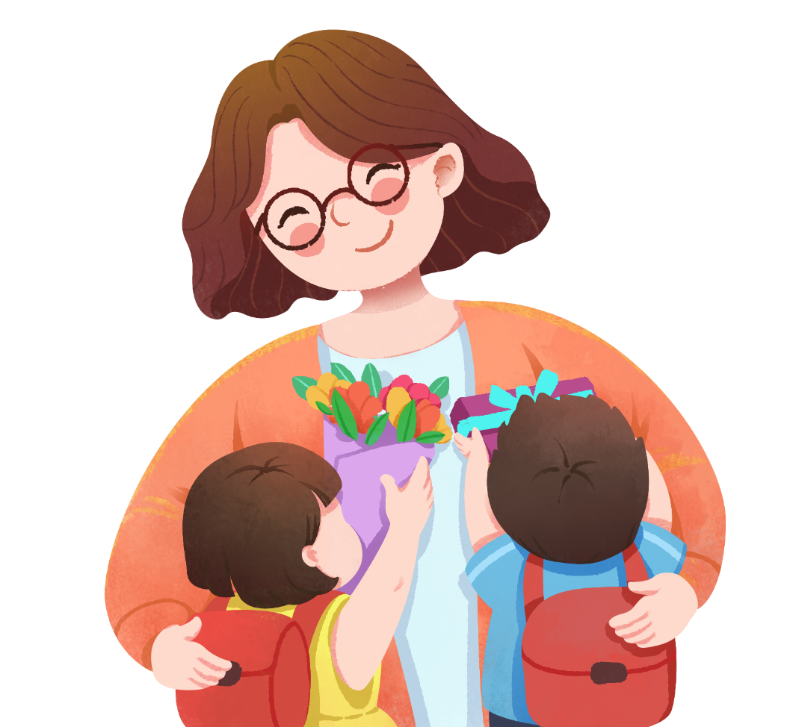



Yêu cầu cần đạt

Slide 3




Slide 4

https://youtu.be/GaeqIgGtZz4

Slide 5

Đọc đúng và diễn cảm các văn bản được học: bước đầu biết nhấn giọng ở các từ ngữ quan trọng, thể hiện được cảm xúc qua giọng đọc,...
Hiểu nội dung bài đọc.
Bước đầu biết tóm tắt văn bản, nêu chủ đề văn bản.
Bước đầu nhận biết được các từ ngữ miêu tả hình dáng, điệu bộ, hành động,... thể hiện đặc điểm, tính cách của nhân vật.
Bước đầu nêu được tình cảm , suy nghĩ về văn bản, biết giải thích vì sao mình yêu thích văn bản.

Slide 6


Slide 7
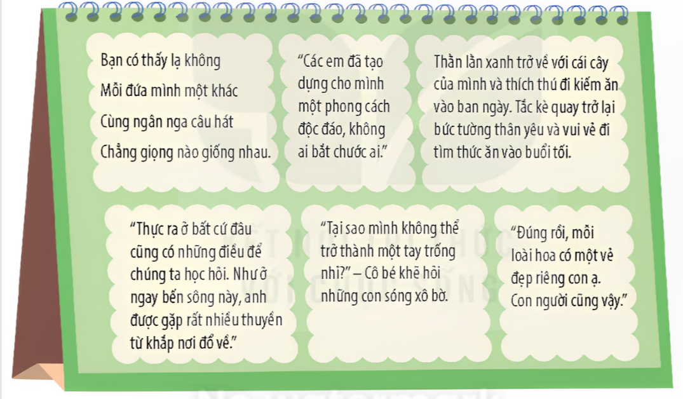
1
Dựa vào mỗi đoạn trích dưới đây, nói tên bài đọc.

Slide 8
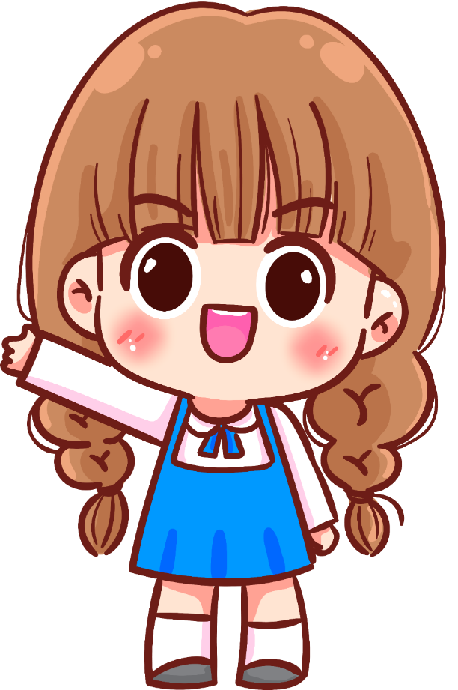
Điều kì diệu
Thi nhạc
Thằn lằn xanh và tắc kè
Công chúa và người dẫn truyện
Nghệ sĩ trống
Đò ngang

Slide 9
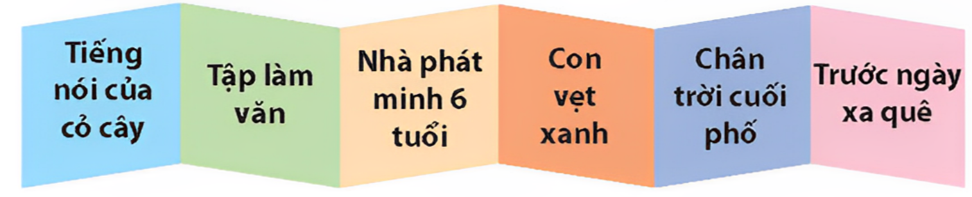
2
Nêu ngắn gọn nội dung của 1 – 2 bài đọc dưới đây:

Slide 10
Bài đọc cho biết một điều kì lạ của thế giới cỏ cây, đó là: một số loài cây khi mọc gần nhau sẽ làm cho nhau cùng tươi tốt hơn.
Bài đọc kể về quá trình viết bài văn tả cây cối của bạn nhỏ. Bạn đã tận mắt quan sát cây, trực tiếp tưới cây,...kết hợp với trí tưởng tượng phong phú để viết được bài văn hay.

Slide 11
Bài đọc kể về cô bé Ma- ri- a có những “phẩm chất” của người nghiên cứu khoa học, thích quan sát các sự vật, hiện tượng diễn ra xung quanh và đã có những phát hiện thú vị.
Câu chuyện kể về quá trình làm bạn với con vẹt xanh của một bạn nhỏ tên là Tú. Khi nghe thấy vẹt bắt chước những lời nói thiếu lễ phép của mình với anh trai, Tú đã hối hận, tự nhận ra mình cần thay đổi: tôn trọng và lễ phép với anh trai.

Slide 12
Câu chuyện kể về những khám phá, trải nghiệm của một chú chó nhỏ về thế giới bên ngoài cánh cổng. Qua câu chuyện, tác giả muốn khẳng định những điều thú vị của hoạt động khám phá, trải nghiệm.
Câu chuyện kể về cuộc chia tay đầy lưu luyến của một bạn nhỏ với thầy giáo và những người bạn. Đó là những trải nghiệm về tình cảm, cảm xúc, về tình yêu đối với quê hương và những người thân thương.

Slide 13


3
Đọc lại một bài đọc trong chủ điểm Mỗi người một vẻ hoặc Trải nghiệm và khám phá, nêu chi tiết hoặc nhân vật em nhớ nhất.

Slide 14
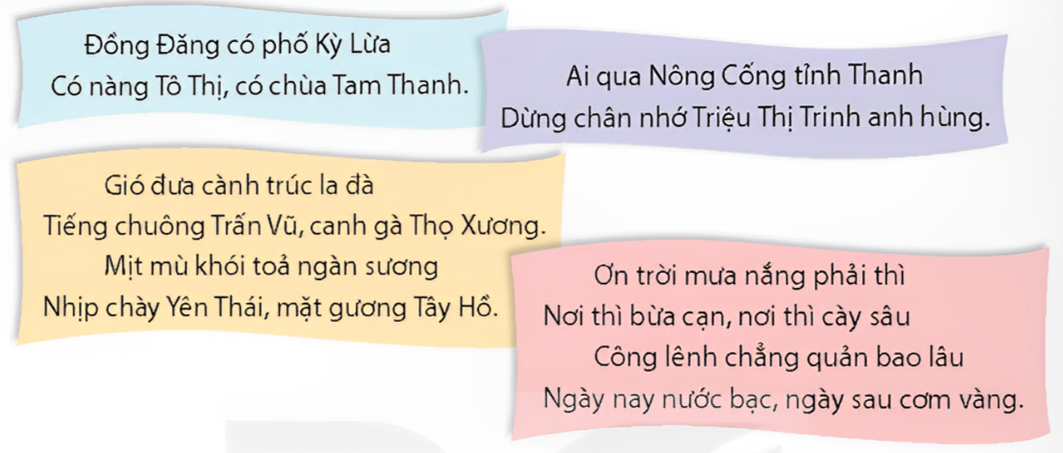
3
Tìm danh từ chung và danh từ riêng trong các câu ca dai để xếp vào nhóm thích hợp nêu trong bảng.

Slide 15
Danh từ chung |  |  | Danh từ riêng
Chỉ người | Chỉ vật | Chỉ hiện tượng | Tên người | Tên địa lí
Nàng,
Phố, chùa
Tô Thị
Đồng Đăng, Kỳ Lừa, Tam Thanh
anh hùng
chân
Triệu Thị Trinh
Nông Cống, Thanh

Slide 16
Danh từ chung |  |  | Danh từ riêng
Chỉ người | Chỉ vật | Chỉ hiện tượng | Tên người | Tên địa lí
Cành, trúc, chuông, chày, mặt, gương
Trấn Vũ, Thọ Xương, Yên Thái, Tây Hồ
Gió, khói, sương

Slide 17
Danh từ chung |  |  | Danh từ riêng
Chỉ người | Chỉ vật | Chỉ hiện tượng | Tên người | Tên địa lí
trời, nước, cơm,
mưa, nắng

Slide 18

5
Nghe – viết
Từ trên máy bay nhìn xuống, phố xá Hà Nội nhỏ xinh như mô hình triển lãm... Những ô ruộng, gò đống, bãi bờ với những mảng màu xanh, nâu, vàng, trắng và nhiều hình dạng khác nhau gợi ra những bức tranh giàu màu sắc. Núi Thầy, rồi núi Ba Vì, sông Đà, dãy núi Hoà Bình,... triền miên một dải miền tây ẩn hiện dưới làn mây lúc dày lúc mỏng.
(Theo Trần Lê Văn)
Yêu cầu:
Viết đúng chính tả, viết hoa đúng ở những từ là danh từ riêng

Slide 19



Chia sẻ bài học với người thân.
Chuẩn bị bài mới.

Slide 20

TIẾNG VIỆT

